Slide 1
大 学 物 理 实 验 绪 论
东北林业大学理学院 田赫

Slide 2
主要内容
课程学习的重点与程序
数据处理及误差分析理论
有效数字的处理
实验曲线的描绘与拟合

Slide 3
1 课程学习的重点与程序
1.1 课程体系
1.2 选课方式与注意事项
1.3 成绩计算
1.4 上课要求
1.5 大学物理实验课的地位和作用
1.6 大学物理实验课的基本程序

Slide 4
1.1 课程体系
理论课：一次完成（第1周）
实验课：
必做实验：2个
A1、B为示波器(锦绣楼110)、长度测量(锦绣楼302)；第2-4周完成。
A2为动力学设计性实验（锦绣楼312）、电表改装（锦绣楼310）；第5周开始。

Slide 5
1.1 课程体系
自选实验：10个
采用开放实验室式教学（14个可选）
5-14周，共10周完成，每周1个实验
10个选9个（少于6个重修）

Slide 6
1.2 选课方式与注意事项
1、选课网址为：http://10.10.92.249，只能在校园网内登录此网站。选课时用学号登录，初始密码：nefu_654321
2、学生可提前预约实验，预约实验至少提前一天；取消实验预约最晚提前一天（不能预约当天实验，也不能取消当天实验预约）

Slide 7
1.2 选课方式与注意事项
3、上实验课迟到、不写预习报告（报告单前三项）或预习报告书写不合格、没有证件均取消当堂实验课资格。
4、完成实验后，由指导教师检查数据签章且仪器完好归位后方可离开。
5、每周做一个实验，每个实验只能选做一次。

Slide 8
1.2 选课方式与注意事项
6、实验报告必须在做完实验一周内上交；最后一个实验上交时间参考第15条，延期上交酌情扣分；
7、实验报告按指导教师姓名及实验项目，投入教师报告箱（锦绣楼301旁走廊），教师批改、登分后按学生班级代码投回学生报告箱，各班课代表取回发给学生，期末统一上交。

Slide 9
1.2 选课方式与注意事项
8、实验报告成绩百分制。抄袭他人实验报告者与被抄袭者当次实验成绩0分，涂改姓名、学号者当次实验成绩0分。

Slide 10
1.3 成绩计算
大学物理实验A2、B：实验成绩占40%，笔试成绩占60%；
大学物理实验A1：无笔试，实验成绩即为期末成绩；
实验成绩算法：11个实验成绩平均分即为实验成绩。
实验8个以下无考核资格，期末成绩0分
期末成绩不及格，30分以上者开学有补考资格
实验报告成绩超过11个，去低留高
补做机会：学校安排的放假、学校运动会、停电停水

Slide 11
1.4 上课要求
不许迟到
带证件
带预习报告、书
上课登记
打扫卫生
实验报告单不够自行复印、坐标纸到对应实验室领取
报告箱钥匙遗失、选课密码遗忘到锦绣楼301领取、查询

Slide 12
1.5 大学物理实验课的地位和作用
大学物理实验课是为理工科类专业学生开设的一门独立的必修基础课，是对学生进行系统实验方法和实验技能训练的开端和入门向导，是以后一切科学实验工作的基础。
物理实验课和物理，理论课具有同等重要的地位。
每一个物理实验项目都是通过一定的实验方法把物理理论的测量任务联系起来

Slide 13
1.6 大学物理实验课的基本程序
课前预习
课上进行实验
课后整理分析数据
实验报告撰写及上交

Slide 14
1.6.1 课前预习
认真阅读实验指导书和有关参考书
书写实验报告中的封面及一、二、三项
成果：预习报告

Slide 15
1.6.2 课上进行实验
教师检查预习报告
仪器的安装和调整
观测与记录
记录数据须经指导教师检查认定合格后，方可结束实验，否则要重新测量

Slide 16
1.6.3 课后整理分析数据
实验报告是本次实验工作的全面总结，是科学技术交流不可缺少的方式
通过它可以巩固实验基本知识及物理学原理，以及正确表达实验结果

Slide 17
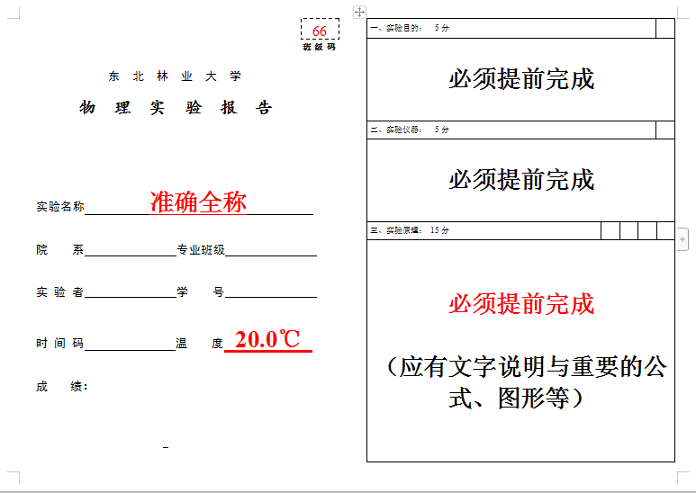
1.6.4 实验报告撰写及上交

Slide 18
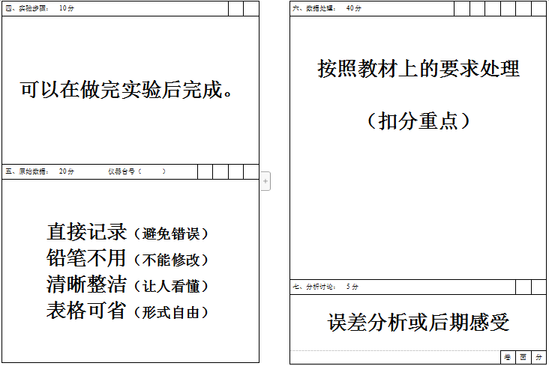
1.6.4 实验报告撰写及上交

Slide 19
1.6.4 实验报告撰写及上交
预习报告
实验之前，完成实验报告中的前三项
原理部分要浓缩，不能直接抄一段！
特别注意：填写班级代码！

Slide 20
1.6.4 实验报告撰写及上交
实验操作记录及数据处理
原始数据记录（不能用铅笔写）
数据处理（注意有效位数和单位）
讨论（写课后讨论分析或实验总结）

Slide 21
1.6.4 实验报告撰写及上交
实验报告的上交与返回
必做实验：以班级为单位统一收齐上交。
选做实验：
实验后一周左右内，即每次实验交上一次报告
最后一次本周内交
按老师签名，投到三楼教师实验报告箱中

Slide 22
1.6.4 实验报告撰写及上交
实验报告的上交与返回
教师批改之后，按班级代码登成绩，并按班级代码返回班级实验报告箱中，课代表取回。
学生拿到返回的报告，保留到期末，以便核对平时成绩，考试后上交以备核查

Slide 23
主要内容
课程学习的重点与程序
数据处理及误差分析理论
有效数字的处理
实验曲线的描绘与拟合

Slide 24
2 数据处理及误差分析理论
2.1 测量与测量误差
2.2 误差的分类及其处理方法
2.3 误差的评定-不确定度理论

Slide 25
2.1 测量与测量误差-测量
测量：用以确定被测对象量值为目的的操作
测量可分为两类：
(1) 直接测量：用带有计量单位刻度的量具和仪器与待测量直接比较，其倍数即为测量值。
例如：用米尺测量某一单摆的摆线长，它是 1m 的 0.9865 倍则可直接读出摆线长为 0.9865 m

Slide 26
2.1 测量与测量误差-测量
(2) 间接测量：大多数物理量不能直接用计量的大小测出来，而需依据待测量和某几个直接测量值的函数关系，求出待测量，这种测量叫间接测量。
例如：测重力加速度g，需由测量单摆的长度 L 和周期 T，并根据单摆的周期公式T=2π (L/g)^{1/2}计算出

Slide 27
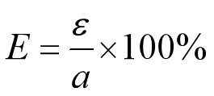
2.1 测量与测量误差-测量误差
测量值为x，被测量的真值为a
测量结果和待测量真值之间总会存在或多或少的偏差，这种偏差ε就称为测量误差
绝对误差：设某被测量物体的真值或公认值为a ，测量值为x ，则：ε=| x- a|
相对误差：通常用百分数表示，即

Slide 28
2.1 测量与测量误差-测量误差
一切测量数据，都包含有一定的误差
真值一般是未知的，所以一般误差也不知道
分析误差产生的主要因素，尽可能地消除或减小某些误差分量对测量结果的影响，以求出待测量的最近真值，并对结果中未能消除的误差估计出其限值或分布范围

Slide 29
2.1 测量与测量误差-测量误差
按误差对测量值影响的性质，可分为
系统误差
可定系统误差：分析原因可消除或减小
未定系统误差：只能进行评定
随机误差：满足统计规律，只能进行评定
过失误差：甄别后取消数据

Slide 30
2.2 误差的分类及其处理方法
2.2.1 系统误差
可定系统误差
未可定系统误差
2.2.2 随机误差
2.2.3 过失误差

Slide 31
2.2.1 可定系统误差-分类
仪器 误差
由于所用器具本身不精确而产生的误差。
如仪器的刻度不准，零点的刻度未调好，砝码的标称质量未校准等。
天平不等臂所造成的统误差

Slide 32
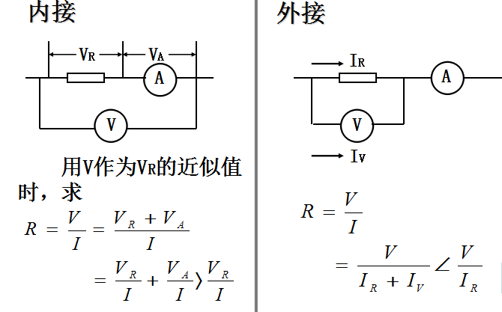
2.2.1 可定系统误差-分类
方法/理论 误差
由于实验方法和理论不完善引起的误差
如电学测量中未考虑电表内阻的影响

Slide 33
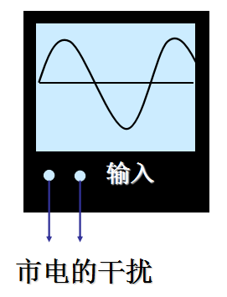
2.2.1 可定系统误差-分类
环境误差
由于环境干扰引起的误差
如电学测量中未考虑市电的影响

Slide 34
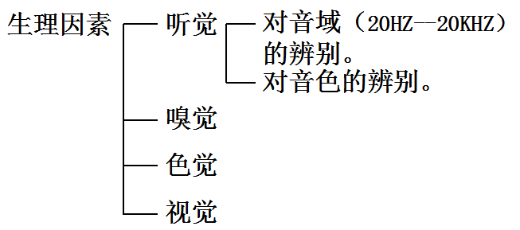
2.2.1 可定系统误差-分类
个人误差
由于观测者感觉器官和运动器官反应灵敏度引入的误差。
如使用停表时操作不及时，则会造成超前或滞后的时间误差。

Slide 35
2.2.1 可定系统误差-消除方法
对测量结果引入修正量
检定修正法：将量具或仪器与标准件或精确度更高的仪器相比较，得出修正量或修正曲线
理论分析法：由理论分析导出修正公式，如精密称衡的空气浮力修正、量热学实验中的热量补正等

Slide 36
2.2.1 可定系统误差-消除方法
选择适当的测量方法
对换法：如用滑线式电桥测电阻时，把被测电阻与标准电阻交换位置进行测量，使产生可定系统误差的因素在测量中起相互抵消作用
补偿法：如量热计中，采用加冰降温，使其初温低于室温，而末温高于室温，两者温差相等，即可补偿升温时的散热损失

Slide 37
2.2.1 可定系统误差-消除方法
选择适当的测量方法
替代法：用一已知量替代被测量以达到消除可定系统误差。
半周期偶数测量法：在某些仪器中，其可定系统误差按正弦规律变化。若每次测量都在相差半周期处测两个值，以其平均值为结果，即可消除可定系统误差

Slide 38
2.2.2 随机误差
随机误差：在重复性条件下多次测量同一被测量时，测量值总是有稍许差异，而且变化不定，即使在消除系统误差之后依然如此。这部分绝对值和符号经常变化的误差称为随机误差。
随机误差满足统计规律
最佳值即为算数平均值
测量次数：一般科学研究中取 10 到 20 次

Slide 39
2.3 误差的评定-不确定度理论
2.3.1 测量结果的科学表达方法和不确定度概念
2.3.2 直接测量不确定度的计算
2.3.3 直接测量结果的不确定度估计-多次测量
2.3.4 间接测量结果的不确定度估计

Slide 40
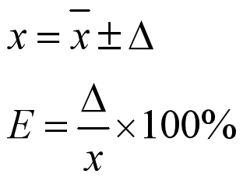
2.3 误差的评定-不确定度理论
2.3.1 测量结果的科学表达方法和不确定度概念
(1) 不确定度最后结果表达：
绝对不确定度：
（单位）
相对不确定度：
在一定条件下，Δ越大，表征测量结果的可靠性越差
Δ越小，测量的可靠性越好

Slide 41
2.3.1 测量结果的科学表达方法和不确定度概念
(2) 误差与不确定度概念：
误差：指测量值与真值之差，一般情况下是未知的确定的量
不确定度：指误差可能存在的范围，大小能用数值表达
要完整的表达一个物理量应该有被测量值，不确定度和单位

Slide 42
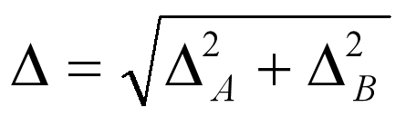
2.3.1 测量结果的科学表达方法和不确定度概念
(2) 误差与不确定度概念：
不确定度包括两方面：数据、仪器
用统计方法计算的A类不确定度：△_{A}
非统计方法估算的B类不确定度： △_{B}
总不确定度：

Slide 43
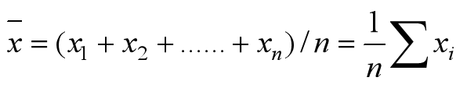


2.3.2 直接测量不确定度的计算
(1) 测量列、平均值与残差
测量列：指在重复性条件下对某量进行测量后所得的一组测量值。假设只存在随机误差，各测量值间稍有不同。
平均值：一测量列的算术平均值
残差：指测量值x_{i}与平均值 之差，即

Slide 44
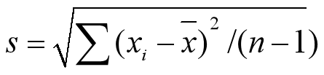
2.3.2 直接测量不确定度的计算
(2) 标准偏差
标准偏差反映了测量列的分散性，反映了测量列的随机误差的分布特性；
标准偏差S大，表示测量结果比较分散；

Slide 45

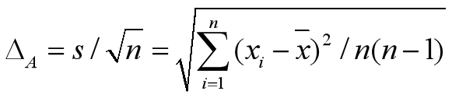
2.3.3 直接测量结果的不确定度估计-多次测量
(1) 在相同条件下多次测量情形
测量中Δ分两类分量Δ_{A}与Δ_{B}方和根合成
A类分量Δ_{A}的评定
也称为平均值的实验标准偏差。

Slide 46
2.3.3 直接测量结果的不确定度估计-多次测量
(1) 在相同条件下多次测量情形
B类分量Δ_{B}的评定
B类不确定度分量是指用非统计方法估计出的不确定度
在物理实验教学中，约定 B类不确定度是将测量仪器的误差限折合成近似的标准偏差。

Slide 47
2.3.3 直接测量结果的不确定度估计-多次测量
(1) 在相同条件下多次测量情形
B类分量Δ_{B}的评定：在教学中Δ_{仪}确定原则
对可估读测量数据的仪器 Δ_{仪}=最小刻度的1/2
对不可估读测量数据的仪器 Δ_{仪}=仪器最小分辩读数
对有仪器说明书或注明仪器精度等级的仪器，Δ_{仪}按仪器说明书。计算： Δ_{B}= Δ_{仪}/√3

Slide 48
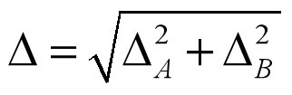
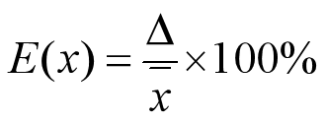
2.3.3 直接测量结果的不确定度估计-多次测量
(1) 在相同条件下多次测量情形
总不确定度：
总相对不确定度：
用上述方法评定的总不确定度表示x位于（x-Δ, x+Δ）区间内的可能性（概率）约68% 。

Slide 49
2.3.3 直接测量结果的不确定度估计-多次测量
例：用毫米刻度的米尺，测量物体长度十次，其测量值分别是：l=53.27；53.25；53.23；53.29；53.24；53.28；53.26；53.20；53.24 ；53.21 (单位cm） 。
试计算总不确定度，并写出测量结果。

Slide 50
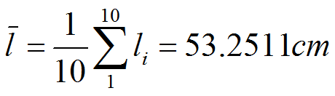
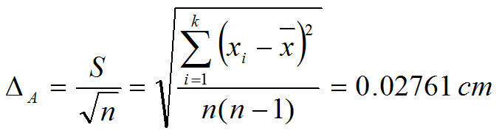
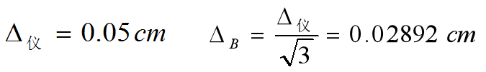
2.3.3 直接测量结果的不确定度估计-多次测量
[解]：
1）修正测量数据中可定系统误差（如零点修正，本题不用）
2）计算 l 的最佳估值：
3) 计算Ａ类不确定度:
4) Ｂ类不确定度 :

Slide 51
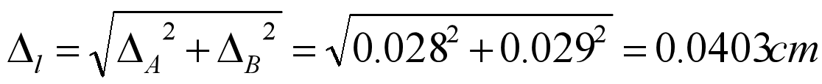
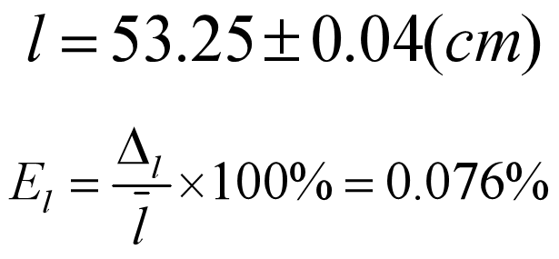
2.3.3 直接测量结果的不确定度估计-多次测量
[解]：
5）总不确定度：
6）测量结果：

Slide 52
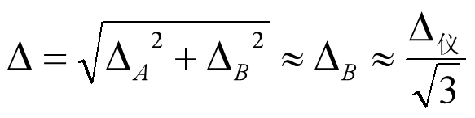
2.3.3 直接测量结果的不确定度估计-单次测量
(2) 单次测量结果的不确定度估计
在实际测量中，有的测量不能或不需要重复多次测量
或者仪器精度不高，测量条件比较稳定，多次重复测量同一物理量的结果相近

Slide 53
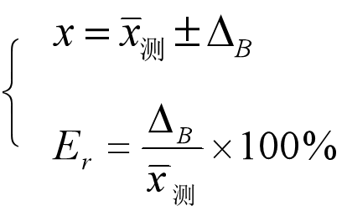
2.3.3 直接测量结果的不确定度估计-单次测量
(2) 单次测量结果的不确定度估计
单次测量的结果表达式：

Slide 54

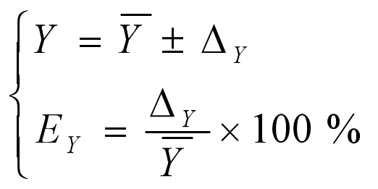
2.3.4 间接测量结果的不确定度估计
间接测量量
直接测量量

Slide 55
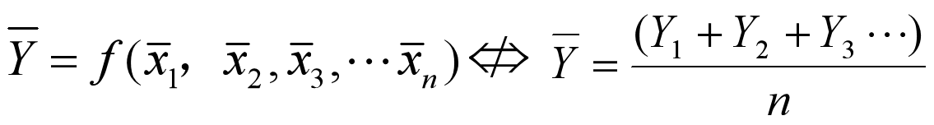
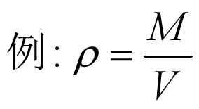
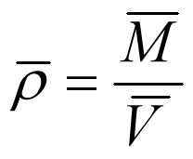

2.3.4 间接测量结果的不确定度估计
(1) 间接测量量的最佳值
为间接测量量的最佳值
注意：

Slide 56
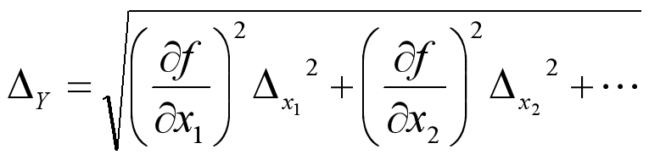
2.3.4 间接测量结果的不确定度估计
(2) △_{Y}的计算
和差形式的函数：y=ax₁+bx₂
乘积商形式的函数

Slide 57
2.3.4 间接测量结果的不确定度估计
(2) △_{Y}的计算
乘积商形式的函数传递函数：
总不确定度
例：

Slide 58
2.3.4 间接测量结果的不确定度估计
(2) △_{Y}的计算

Slide 59
2.3.4 间接测量结果的不确定度估计
(3) 间接测量量的不确定度的计算过程分三步
先估计各直接测量量x_{i}的不确定度△ x_{i}
写出不确定度的传递公式；
结果

Slide 60
2.3.4 间接测量结果的不确定度估计
例：已知质量m=（213.04±0.05）g，的铜圆柱体，用0~125mm、分度值为0.02mm的游标卡尺测量其高度h六次；用一△_{仪} ＝0.005mm的千分尺测量其直径D也是六次，其测值列入下表（仪器零点示值均为零），求铜的密度。
次数 | 1 | 2 | 3 | 4 | 5 | 6
高度h/mm | 80.38 | 80.37 | 80.36 | 80.38 | 80.36 | 80.37
直径D/mm | 19.465 | 19.466 | 19.465 | 19.464 | 19.467 | 19.466

Slide 61
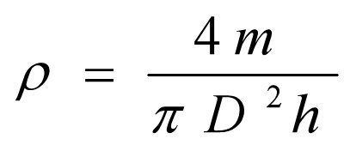
2.3.4 间接测量结果的不确定度估计
[解]：
1）铜圆柱体的密度：
可见：ρ是间接测量量。
由题意，质量m是已知量，直径D、高度h是直接量。

Slide 62
2.3.4 间接测量结果的不确定度估计
2）高度h的最佳值及不确定度：
高度h/mm | 80.38 | 80.37 | 80.36 | 80.38 | 80.36 | 80.37

Slide 63
2.3.4 间接测量结果的不确定度估计
3）直径D的最佳值及不确定度
直径D/mm | 19.465 | 19.466 | 19.465 | 19.464 | 19.467 | 19.466

Slide 64
2.3.4 间接测量结果的不确定度估计
4）密度的最佳近似值：
5）密度的不确定度：

Slide 65
2.3.4 间接测量结果的不确定度估计
6）因此得：
7）密度测量的最后结果为

Slide 66
主要内容
课程学习的重点与程序
数据处理及误差分析理论
有效数字的处理
实验曲线的描绘与拟合

Slide 67
3 实验数据的有效位数
有效数字位数确定总依据是：有效数字的最后一位是不确定度所在位。
对没有小数位且以若干个零结尾的数值，从非零数字最左一位向右数得到的位数减去无效零（仅为定位用的零）的个数，就是有效位数；
对其他十进位数，从非零数字最左一位向右数而得到的位数，就是有效位数。

Slide 68
3.1 原始记录（直接测量量）的有效数字
1）对于10分度的仪器，读数要取到最小分度的1/10
最小分度是毫米的尺，测量时一定要估读到 1/10 mm 位
最小分度0.1A的安培计，测量时一定要估读到 1/100 A
但有的指针式仪表，它的分度较窄，而指针较宽（大于最小分度的1/5） 这要读到最小分度的 1/10 有困难，可以读到最小分度的1/5或1/2
2）游标类量具只读到游标分度值，一般不估读

Slide 69
3.1 原始记录（直接测量量）的有效数字
3）对于其他分度的器具和仪表，应取到最小分格的一位
0.05 mm卡尺（20分度)，只读到 1/100 mm 的位上的而其中的 5 就是不确定度所在位。
4）数字仪表的全部显示数字都为有效数字，末位是不确定度所在位。
无论是指针式仪表，还是数字式仪表，在测量时应尽可能使读数值在满刻度的 1/2—3/4 之间，以减小相对不确定度

Slide 70
3.1 原始记录（直接测量量）的有效数字
5）在第一个非“0”数字之前的“0”不为有效数字，在第一个非“0”数字，之后的“0”均为有效数字
0.210 mm 的有效数字的位数为 3 位
单位变换时，有效数字的位数不应改变，其数量级可用10 的幂次来表示
6）在读取数据时，如果测值恰好为整数，则必须补“０”，一直补到可疑位

Slide 71
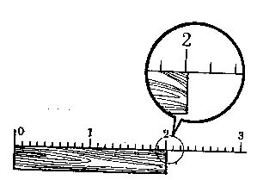
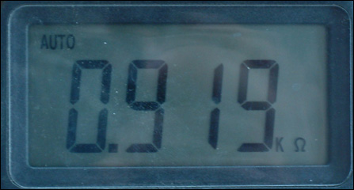
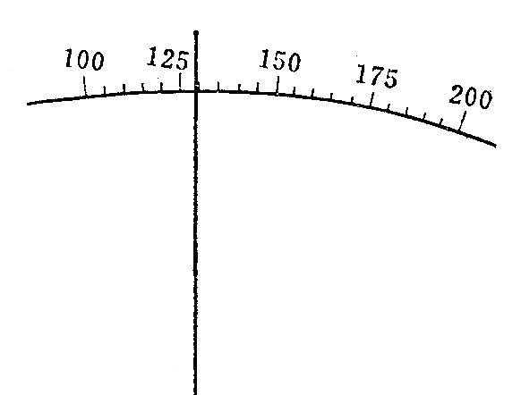
读数举例：
2.02cm
0.919 kΩ
0~500mA
129mA

Slide 72
3.2 运算后的有效位数字
1）加减运算
结果末位与参与运算量中末位数量级最大的一致，运算后结果与该末位取齐，下一位按“四舍六入五凑偶”原则决定舍入
例如：

Slide 73


3.2 运算后的有效位数字
1）乘除运算
以参与运算的有效位数最少的数为准，如果有进位多取一位。（ 计算公式中的常数π、e等有效数字位数可认为是无限的，需要取几位就取几位）
例如：

Slide 74
3.3 几点说明
1）S_{x}由计算器直接计算出（必须会！！！）
2）不确定度Δ的舍入法则
例：Δ=0.412= ；Δ=0.00231= ；Δ=0.0391= 。
有效位数：首位数大于等于4，取1位
首位数小于4，取2位
不确定度Δ
只进不舍！！：只要欲保留位后有非零 数字，必须进位。

Slide 75
3.3 几点说明
3）有效数字的舍入法则
四舍六入五凑偶！！！

Slide 76
3.3 几点说明
4）数据取舍原则（非常重要）
四舍六入五凑偶
只进不舍
末位
首位
对齐

Slide 77
3.3 几点说明
5）不确定表达的要点：
（1）首末位对齐；
（2）平均值有效数字保留方式：“4舍、6入、5凑偶”；
（3）不确定度有效数字保留方式：首位数大于等于4，取1位；
首位数小于4，取2位；
“非零即进”：只要欲保留位后有非零数字，必须进位。
四舍六入五凑偶
只进不舍
末位
首位
对齐

Slide 78
主要内容
课程学习的重点与程序
数据处理及误差分析理论
有效数字的处理
实验曲线的描绘与拟合

Slide 79
4.1 实验曲线的描绘
作图法可形象、直观地显示出物理量之间的函数关系，也可用来求某些物理参数
先整理出数据表格，并要用坐标纸作图！！
铅笔作图！！
图中要标明图名、轴名，并适当选取x轴、y轴比例（且符合有效数字位数要求）及坐标的起点，使图形比较对称地充满整个图纸

Slide 80
4.1 实验曲线的描绘
作描点和连线。描点可用“+、×、⊙”符号表示数据点。连线要纵观所有数据点的变化趋势，不要人为地往理论上靠。所连的线不一定要通过所有的数据点，而要在线的两测数据点均衡分布。
表明图线特征（截距、斜率等，标出被选计算点坐标）

Slide 81
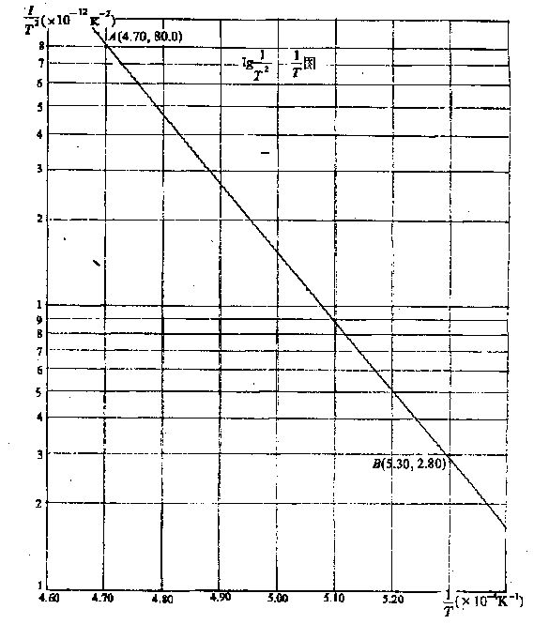
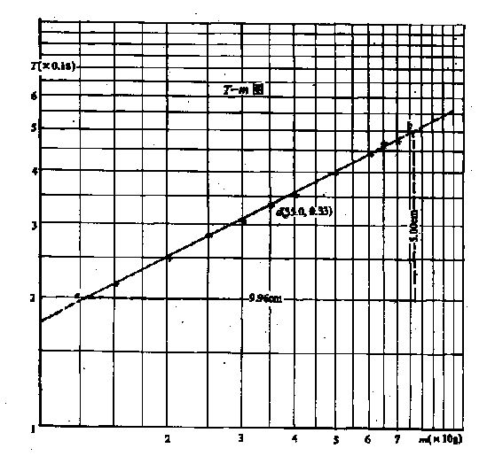
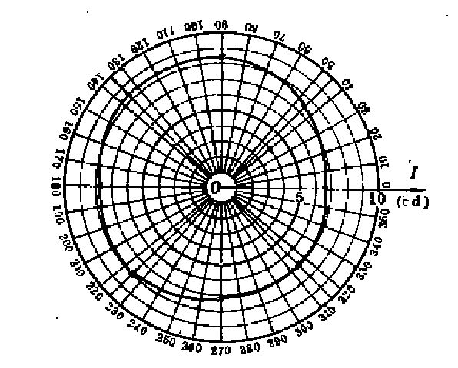
4.1 实验曲线的描绘
不同类型的坐标纸
直角坐标纸
单对数坐标纸
双对数坐标纸
极坐标纸

Slide 82
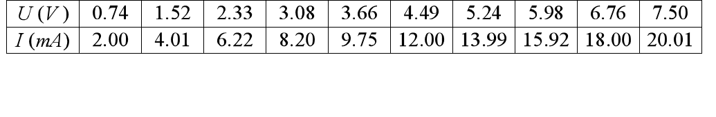
4.1.1 作图步骤
表1：伏安法测电阻实验数据
选择合适的坐标分度值，确定坐标纸的大小
坐标分度值的选取应能基本反映测量值的准确度或精密度。
根据表１数据U 轴可选1mm对应于0.10V，I 轴可选1mm对应于0.20mA，并可定坐标纸的大小（略大于坐标范围、数据范围） 约为130mm×130mm。

Slide 83
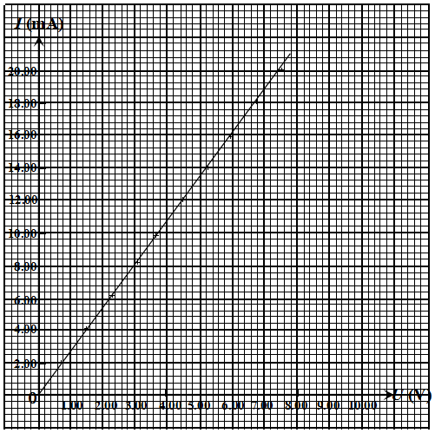
4.1.1 作图步骤
标明坐标轴：用粗实线画坐标轴，用箭头标轴方向，标坐标轴的名称或符号、单位,再按顺序标出坐标轴整分格上的量值
标实验点：实验点可用“＋”、 “○”、“△”等符号标出（同一坐标系下不同曲线用不同的符号）
拟合图线：用直尺、曲线板等把点连成直线、光滑曲线。一般不强求直线或曲线通过每个实验点，应使图线两边的实验点与图线最为接近且分布大体均匀。图线正穿过实验点时可以在点处断开。

Slide 84
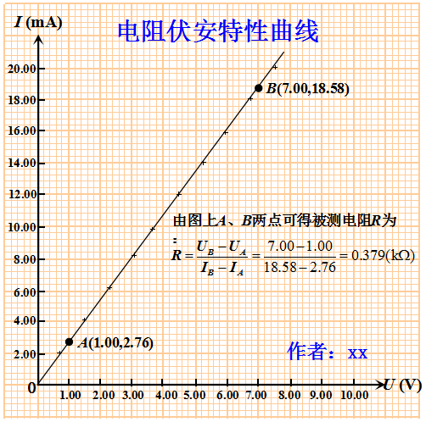
4.1.1 作图步骤
标出图线特征：在图上空白位置标明实验条件或从图上得出的某些参数。如利用所绘直线可给出被测电阻R大小：从所绘直线上读取两点 A、B 的坐标就可求出 R 值。
标出图名：在图线下方或空白位置写出图线的名称及某些必要的说明。
至此一张图才算完成

Slide 85
4.1.2 注意事项
连线：连成光滑的曲线、直线，连线不一定通过所有的实验点，使实验点均匀分布在曲线的两侧
取点计算：斜率，截距等
所取点的标注应与实验点有区别，取“三线”相交的点
计算斜率、截距时不能用实验点。！！！
曲线标注

Slide 86
电压（v) | 11.3 | 21.2 | 30.4 | 39.6 | 50.1
电流(mA) | 0.82 | 1.75 | 2.88 | 3.79 | 4.90
电流(mA)
2.0
1.0
•
0
10.0
20.0
电压(v)

Slide 87
电流I(mA)
5.0
•
(48.0,4.70)
○
4.0
•
3.0
•
2.0
•
1.0
•
○
(10.0,0.60)
0
4.5v
10.0
20.0
30.0
40.0
50.0
电压V(v)

Slide 88
4.1.2 注意事项
连线：连成光滑的曲线、直线，连线不一定通过所有的实验点，使实验点均匀分布在曲线的两侧
取点计算：斜率，截距等
所取点的标注应与实验点有区别
计算斜率、截距时不能用实验点。！！！
曲线标注

Slide 89
4.1.3 不当图例展示：
图1
n
曲线太粗，不均匀，不光滑。应该用直尺、曲线板等工具把实验点连成光滑、均匀的细实线。
1.7000
1.6900
1.6800
1.6700
1.6600
1.6500
500.0
600.0
λ(nm)
400.0
玻璃材料色散曲线图
700.0

Slide 90
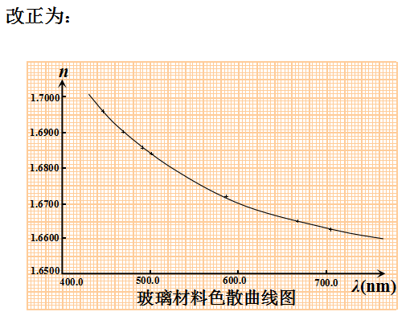
4.1.3 不当图例展示：

Slide 91
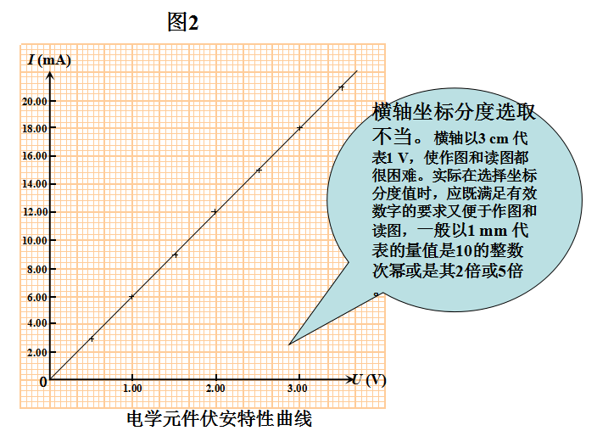
4.1.3 不当图例展示：

Slide 92
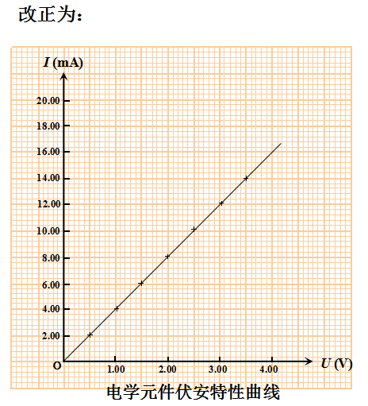
4.1.3 不当图例展示：

Slide 93
4.2 实验数据的拟合
1) 最小二乘法（一种精确的曲线拟合方法）
回归方程的确定：
相关系数 r

Slide 94
4.2 实验数据的拟合
2) 一元线性回归方程的确定
x₁ | x₂ | … x_{i} … | x_{n}
y₁ | y₂ | … y_{i} … | y_{n}
设两个物理量之间满足线性关系：y=b+ax
测量值 y_{i} 与计算出的y值之间的偏差为：v_{i}=y_{i}-(b+ax_{i})
最小二乘法原理: 所有偏差平方之和为最小值时，所拟合的直线为最佳

Slide 95
4.2 实验数据的拟合
2) 一元线性回归方程的确定
y=b+ax是由实验数据（x_{i}，y_{i}）所拟合出的最佳直线方程，即回归方程。

Slide 96
4.2 实验数据的拟合
3) 相关系数 r

Slide 97
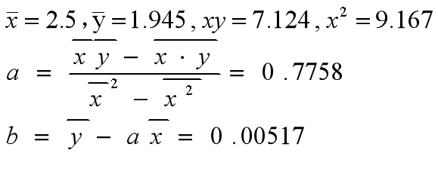
4.2 实验数据的拟合
例：实验测量一组数据点如下：
x =0， 1.000， 2.000， 3.000， 4.000， 5.000
y =0， 0.780， 1.576， 2.332， 3.082， 3.898
用最小二乘法求经验公式。
解：
①设定x、y满足线性关系：y=b+ax
②用最小二乘法求系数a、b
③求相关系数： r=0.999999
④回归方程：y=0.00517+0.7758x

Slide 98
谢 谢！

